Slide 1
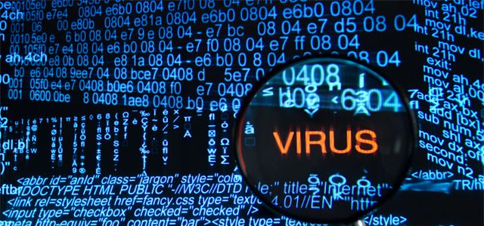
OPROGRAMOWANIE
ZŁOSLIWE
Eksploity
Zebrał i opracował : Maciej Belcarz

Slide 2
KLASYFIKACJA
WIRUS
Program, który bez zgody użytkownika zmienia zainfekowany program w celu reprodukcji
robak
Wirus roznazający się tylko w sieci
Powielane prz pocztę elektroniczną
trojan
Program podszywający się pod aplikacje
Uruchamia niepożądaną działalność
exploit
Program przejmujący kontrolę nad atakowanym systemem
skaner
Oprogramowanie służącve do testowania systemów/komputerów
Słuzy do ataków i przjęcia danych
rootkit
Programy które po istalacji w systemie modyfikują go aby stać się niewykrywalne
Maskuje błedy systemu dają mozliwosć innych ataków

Slide 3
wykrywanie
wirusów
Analiza sygnatur
Sprawdzanie unikalnych części kodu wirusa tzw SYGNATURY słuzących do jego opisu i porównywanie z bazą.
Analiza heurystyczna
Sprawdzanie podejrzanych zachowań programów, plików.
HIPS
Host Intrusion Prevention System
Nie wykorzystje sygnatur
monitoruje uruchomione procesy, pliki i klucze rejestru
Wykorzystje sygnatury i heurystykę
Potrafi blokować procesy

Slide 4
PEGASUS – oprogramowanie do inwigilacji smartfonów
Widzi wszystko co się dzieje na ekranie
Słyszy wszystko przez mikrofon
Uruchamia kamerę
Przegląda i przesyła dane
najgorszy scenariusz

Slide 5
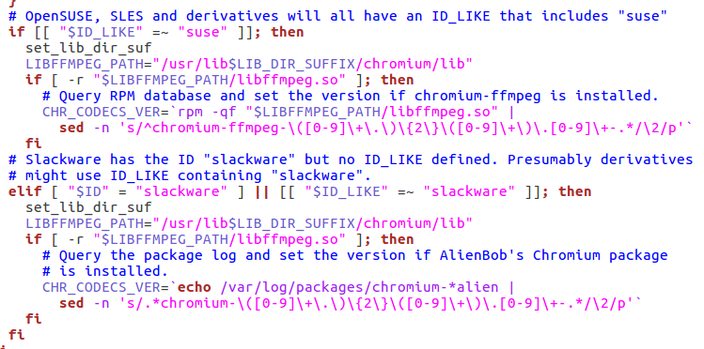
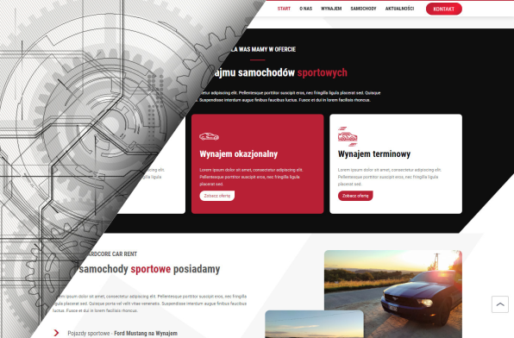
Co to jest?
Framework - platforma programistyczna – szkielet do budowy aplikacji. Definiuje on strukturę aplikacji oraz ogólny mechanizm jej działania.
PRZYPADEK 1
ok
2. PRZETWARZANIE KODU/INSTRUKCJI WEWNĄTRZ SYSTEMU
3. URUCHOMIENIE STRONY WWW
1. OTRZMANIE SMS

Slide 6
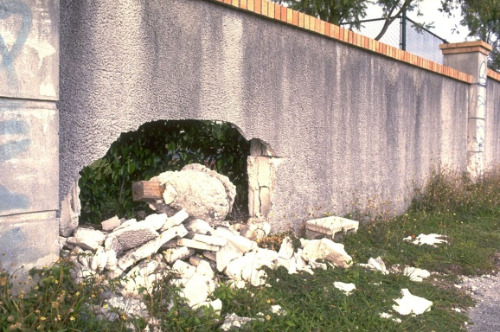
PRZYPADEK 2
x
2. PRZETWARZANIE KODU/INSTRUKCJI WEWNĄTRZ SYSTEMU
3. URUCHOMIENIE STRONY WWW
1. OTRZYMANIE SMS
BŁĄD W KODZIE

Slide 7
ATAK - infekcja
Klient : CBA Polska
PEGASUS
Przetwarzanie danych
dane

Slide 8
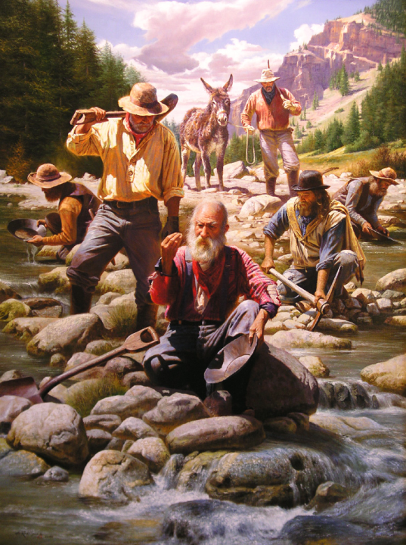
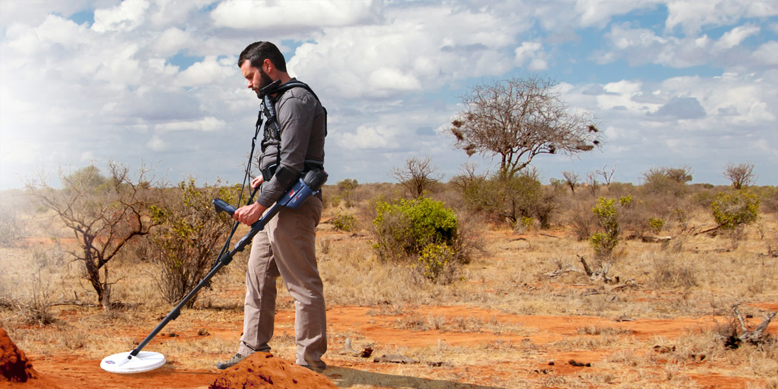
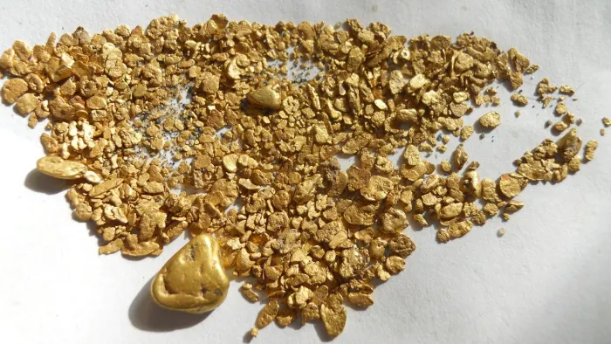
Błędy w oprogramowaniu to złoto dla poszukiwaczy.

Slide 9
Błędy w oprogramowaniu to złoto dla poszukiwaczy.
x
broker exploit

Slide 10
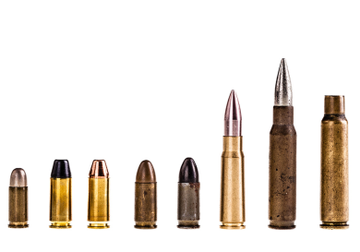
PEGASUS – potrzebuje amunicji dostarczanej przez brokerów
5 000 000 $
NSO - Izrael
15 000 000 $
CBA - Polska

Slide 11
Dystrybucja oprogramowania
Istnieje kilkadziesiąt platform typu PEGASUS
Produkowanych przez różne firmy
Nie tylko agencje rządowe mogą kupić to oprogramowanie !!!
Firma X
Firma Y
Jak informują izraelskie media, lista państw mogących kupować od tego kraju specjalistyczne narzędzia szpiegowskie zmniejszyła się ze 102 do 37. Z wykazu usunięto państwa, które Izrael uznał za reżimy autorytarne - w tym Arabię Saudyjską, Zjednoczone Emiraty Arabskie, Maroko, Meksyk. Na liście tej znalazły się także Polska i Węgry.

Slide 12
Wykrywanie PEGASUSA na swoim smartfonie
profesjonalnie
Wysyłanie smartfona do specjalistycznej firmy
Citizen Lab
(Kanada)
samodzielnie
Pobranie darmowego oprogramowania do analiza kopii bezpieczeństwa
Mobile Verification Toolkit (Amnesty International)
Żadna aplikacja nie wykaże infekcji tego typu oprogramowaniem ponieważ nie ma dostępu do zaawansowanych usprawnień w systemach mobilnych.

Slide 13
Pegasus w Polsce
W 2016 roku, kolejne doniesienia CitizenLabu : instalacja Pegasusa działa w Polsce, a w polskich sieciach są ślady ofiar, które były Pegazusem infekowane
CitizenLab instalacji w naszym kraju nadał kryptonim ORZELBIALY, ale nie wskazał służby, która jest operatorem. Zrobili to za to pośrednio dziennikarze TVN24, ujawniając fakturę na 33 miliony złotych wystawioną dla CBA na zakup “środków techniki specjalnej służących do wykrywania i zapobiegania przestępczości“.
CBA już od 2012 roku nabywało narzędzia z gatunku rządowych trojanów.
W 2018 roku CitizenLab informował, że instalacja Pegasusa w naszym kraju nie jest “wykorzystywana politycznie”, zapewne ze względu na to, że nie trafiły do niego żadne przypadki ofiar będących politykami. Sytuacja zmieniła się w listopadzie 2021, kiedy po kampanii Apple przeciwko firmie NSO Group, producentowi Pegasusa, Apple postanowiło rozesłać na telefony niektórych swoich użytkowników informacje, że mogli oni być atakowani Pegasusem
Poseł Giertych, senator Brejza i prokurator Wrzosek po otrzymaniu takich ostrzeżeń udostępnili swoje systemy mobilne do analizy CitizenLabowi, a ich badacze znaleźli i potwierdzili na nich ślady Pegasusa. Pochodzące z 2019 roku.

